Slide 1
Интерполяционные многочлены Лагранжа и Ньютона
Выполнил: студент СПбГУ направления "Механика и математическое моделирование" Глазырин Алексей

Slide 2
В чем состоит их польза?
Полиномиальная интерполяция является основой в численном интегрировании и численных обыкновенных дифференциальных уравнениях.
Цели
Реализовать функции для вывода многочленов Лагранжа или Ньютона по заданным точкам;
Разобраться в Windows Forms для реализации графического интерфейса;

Slide 3
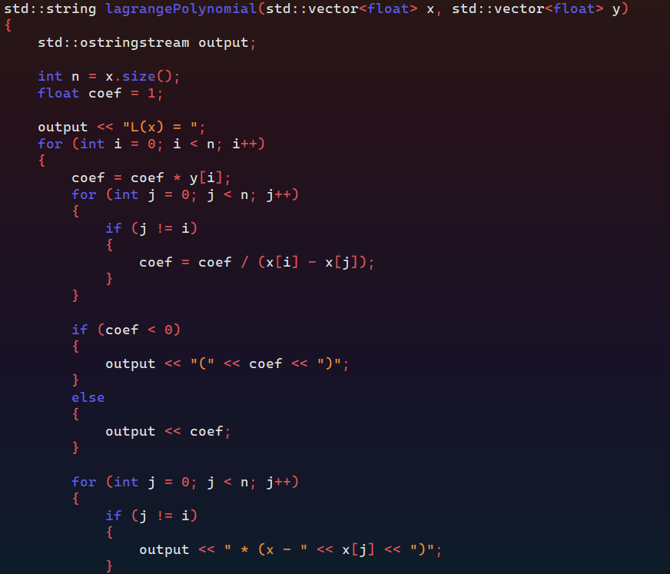
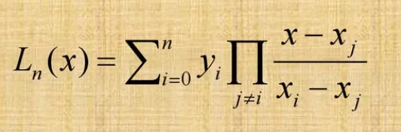
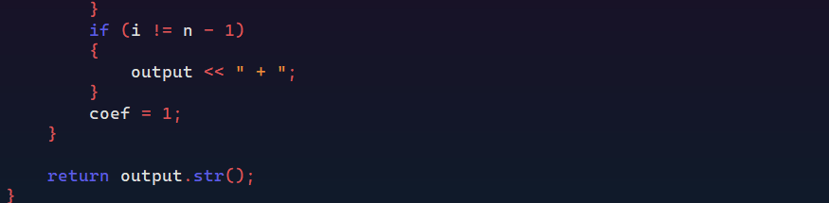
Полином Лагранжа

Slide 4
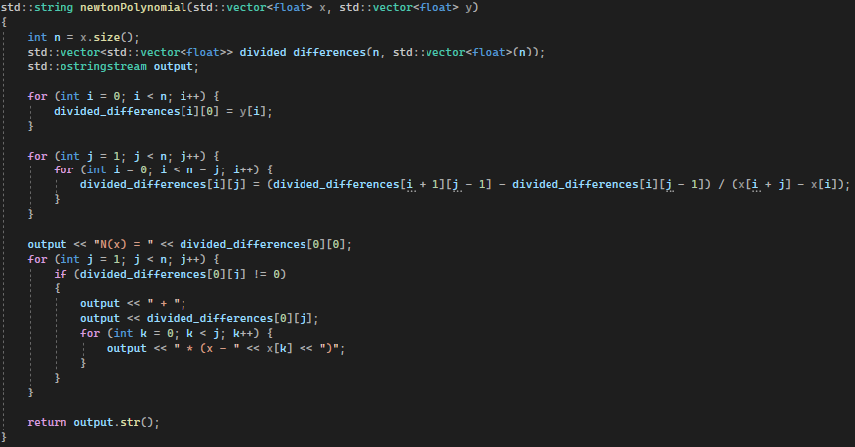
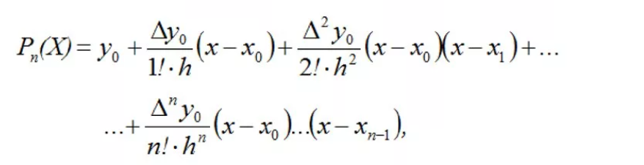
Полином Ньютона

Slide 5
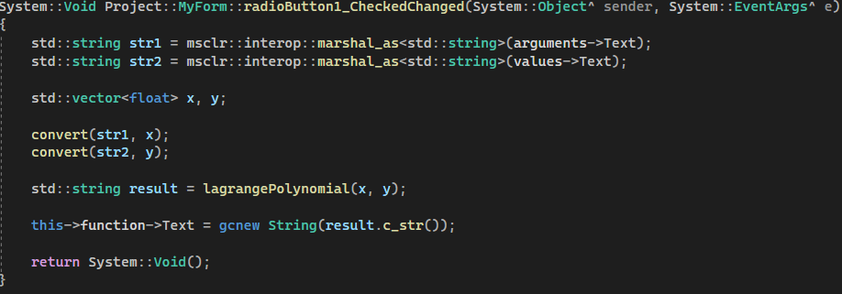
Вывод полинома в графическом окне

Slide 6
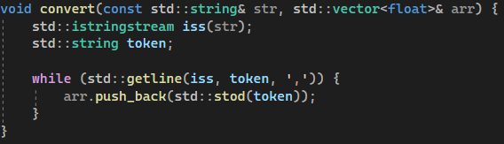
Функция convert

Slide 7
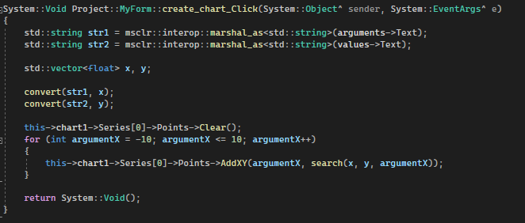
Построение графика

Slide 8
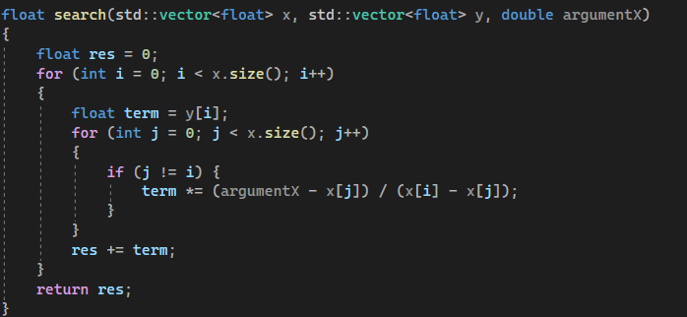
Функция search

